Slide 1
Надлежност и основне функције

Slide 2
Централна банка Босне и Херцеговине – битни подаци
Основана 11. августа 1997. године Законом о ЦББиХ
Надлежност дефинисана Уставом БиХ по којем је Централна банка Босне и Херцеговине једина институција Босне и Херцеговине овлашћена за вођење монетарне политике у БиХ
Основни циљ Централне банке је да постигне и одржи стабилност домаће валуте (конвертибилна марка) – веома тешко у самом почетку након рата
Стриктно поштивање аранжмана познатог под називом “currency board – валутни одбор” с фиксним курсом (1 EUR = 1,95583 KM)

Slide 3
...другим ријечима
Иако ЦББиХ не послује директно с грађанима, пуно је додирних тачака:
Новац који користите
Када одете у мјењачницу
Када обављате безготовинска плаћања
Становништво послује с комерцијалним банкама, a оне с ЦББиХ
Кредитна историја
Сарадња с другим домаћим институцијама и међународним банкама и организацијама
Главни циљ је данас да објаснимо шта су функције и одговорности ЦББиХ

Slide 4
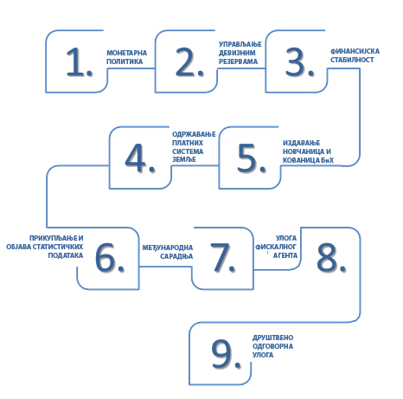
Функције ЦББиХ – Шта она ради

Slide 5
Централна банка Босне и Херцеговине
спроводи и контролише монетарну политику Босне и Херцеговине
управља службеним девизним резервама на сигуран и профитабилан начин
ставља и повлачи из оптицаја домаћу валуту (конвертибилна марка)
помаже и одржава одговарајуће платне и обрачунске системе
води Јединствени регистар трансакционих рачуна и Централни регистар кредита

Slide 6
Централна банка Босне и Херцеговине
прикупља и објављује статистичке податке који су интегрални дио макроекономских статистика Босне и Херцеговине
Има улогу фискалног агента државе у сервисирању спољног дуга
координација супервизије кроз сарадњу с агенцијама за банкарство ентитета и предсједава Сталним одбором за финансијску стабилност Босне и Херцеговине

Slide 7
1. Монетарна политика
Базирана је на правилима (записани у Закону) – aранжман валутног одбора (currency board)
KM везана за сидрену валуту – евро
1,95583 KM = 1 EUR (или1 KM = 0,51129 EUR)
Сва валута у оптицају, као и резервни рачуни банака код ЦББиХ, имају покриће у страној валути
Нема кредитирања других институција
Стабилност домаће валуте и повјерење грађана и институција
Фиксни девизни курс према евру – eлиминисана је несигурност курса, што је посебно повољно за инвеститоре

Slide 8
2. Управљање девизним резервама
Инвестирање на бази сигурности и ликвидности – Закон о ЦББиХ
95% инвестиција у финансијске инструменте деноминоване у EUR
Процес управљања се води на три нивоа
Стратешки
Тактички
Oперативни
Континуирана анализа ризика
Пажљиво управљање портфељом ради управљања ризицима – oбвезнице одабраних држава еврозоне и у депозите код одабраних страних финансијских институција
У посљедњих 15 година утростручене – преко 11 милијарди KM

Slide 9
2. Финансијска стабилност
Континуирани циљ – надгледати и пратити стање финансијске стабилности и пружити подршку економском развоју државе у оквиру постојећег макроекономског модела
Финансијска стабилност – „здравље финансијских институција“
Дубинске анализе и тестови на стрес
Стални одбор за финансијску стабилност
Предсједава гувернер ЦББиХ
Сви бх. министри финансија
Oбје агенције за банкарство
Aгенција за осигурање депозита
Издаје се редовна публикација „Извјештај о финансијској стабилности“
Notes:
Финансијска стабилност подразумијева стање у којем финансијски систем може апсорбовати различите ситуације без значајних поремећаја у свом тренутном и будућем функционисању и чије функционисање нема негативне утицаје на економију.

Slide 10
3. Платни системи
Реформа платних система 2001. године
RTGS и жироклиринг системи – ЦББиХ и комерцијалне банке
Кључно за функционисање економије
Јединствени регистар рачуна пословних субјеката (ЈРРПС) БиХ
Централни регистар кредита (ЦРК) правних и физичких лица у Босни и Херцеговини
40 милиона трансакција у укупној вриједности од преко 100 милијарди KM на годишњој основи

Slide 11
3. Платни системи
Слање рачуна на плаћање
Лице које плаћа рачун
Слање рачуна на плаћање
Лице којем се плаћа рачун
Уколико је рачун у истој комерцијалној банци, банка директно врши пренос, без посредника
Банка лица које плаћа рачун
Банка лица / институције примаоца уплате
Централна банка Босне и Херцеговине
/платни системи/

Slide 12
4. Издавање новчаница и кованица БиХ
Једина институција која има право да ставља у и повлачи из оптицаја новчанице и кованице конвертибилне марке (KM)
ЦББиХ одређује о издавању одређених апоена, обиљежја, заштитне елементе
Брине о квалитету, замјени, фалсификатима, достави у све дијелове земље, транспорт у/из иностранства
На крају 2018. године, у оптицају је било 69,4 милиона комада новчаница и 363,6 милиона комада кованица

Slide 13
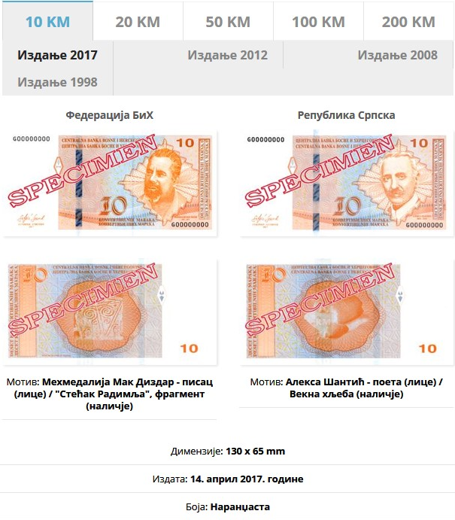
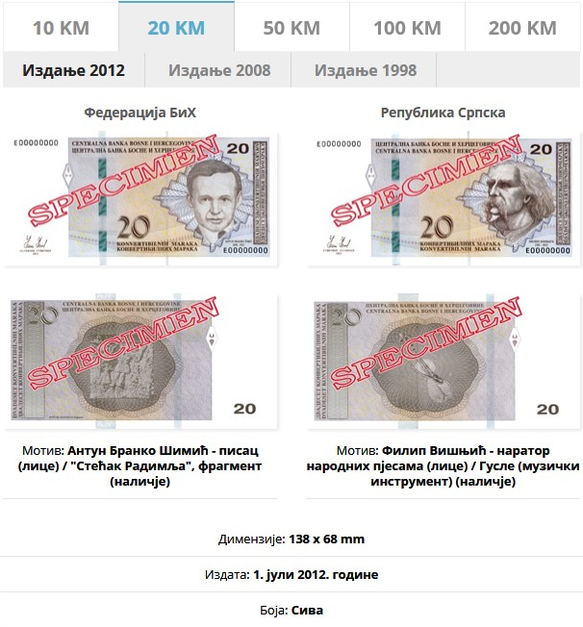
Новчанице КМ у оптицају

Slide 14
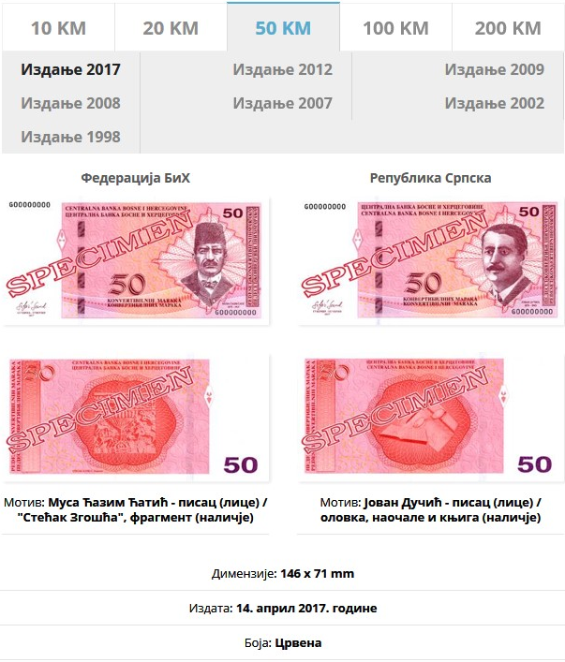
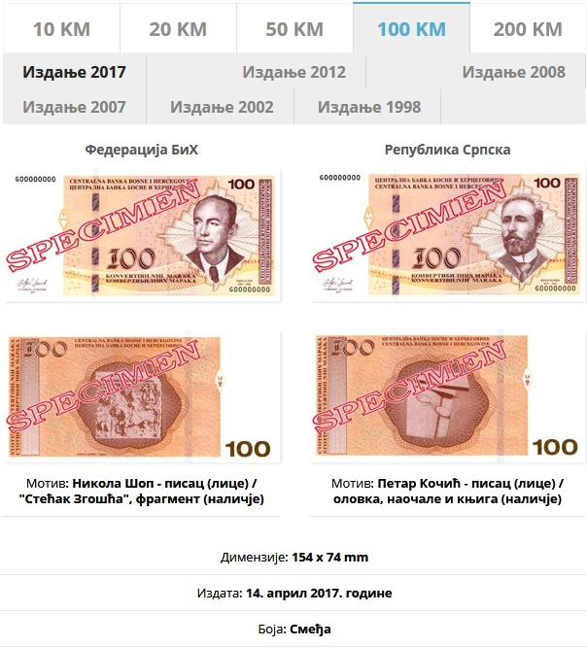
Новчанице KM у оптицају

Slide 15
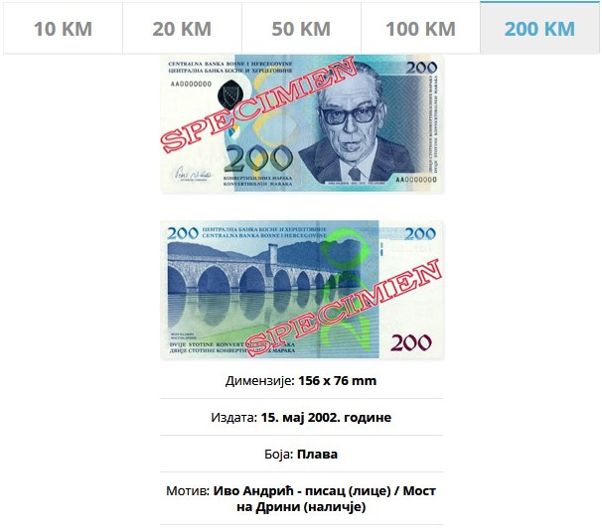
Новчанице KM у оптицају

Slide 16
Конвертибилна марка – кованица 1KM = 100 фенинга
50 фенинга
5 KM
20 фенинга
2 KM
10 фенинга
5 фенинга
1 KM

Slide 17
5. Прикупљање и објава статистичких података
ЦББиХ прикупља податке из три подручја макроекономских статистика:
статистика монетарног и финансијског сектора
статистика платног биланса
статистика владиних финансија и финансијских рачуна
Примјена свих међународних стандарда – због упоредивости с другим земљама
Публиковање путем штампаних публикација, веб странице ЦББиХ и међународне дистрибуције
Сви подаци које банка производи су доспупни бесплатно

Slide 18
6. Међународна сарадња
БиХ је чланица већег броја међународних финансијских институција, као што су Међународни монетарни фонд (ММФ), Свјетска банка, Банка за међународна поравнања (BIS), EBRD,...
ЦББиХ учествује у свим фазама процеса европских интеграција Босне и Херцеговине – припрема информација, извјештаја и учешће у раду одговарајућих тијела. Припрема одговора на упитник за кандидатуру БиХ за чланство у Европској унији
Активни билателарни односи с другим централним банкама, финансијским институцијама и организацијама (ECB, EUROSTAT, EBRD, EFSE, USAID, SECO, GiZ и др.)

Slide 19
7. Улога фискалног агента
„Банка за владу“
Од 2002. године ЦББиХ oбавља улогу фискалног агента према ММФ-у – у име владиних институција у Босни и Херцеговини води рачуне, повлачи средства, извршава финансијске обавезе, пријем и дистрибуцију индиректних пореза, врши послове депозитара и релевантну коресподенцију.
Координише активности с међународним рејтинг кућама у вези с добијањем оцјене за суверени рејтинг.

Slide 20
8. Друштвено одговорно пословање
Финансијска инклузија и финансијска писменост (eдукације, предавања, Свјетски дан штедње, публикације) - промовисањем корисних финансијских знања и вјештина код становништва и повећањем нивоа финансијске писмености, доприноси се финансијској стабилности, али и већој финансијској инклузији појединца.
Фокус на младе – oд предшколског узраста до студената
Сарадња с универзитетима:
Феријална пракса (редован студиј)
Постдипломски студиј – студијска пракса
Учешће у хуманитарним акцијама и друштвено одговорно пословање

Slide 21
Послови, занимања и специјалистичка знања
Eкономски (банкарство, статистика, економске анализе)
Правни (правна регулатива, прописи, заступања),
Друштвени (oдноси с јавношћу, лектор, преводиоци, протокол),
Технички (oдржавање објекта, трезорских машина, опреме),
Информатички (програмери, базе, надзор над ИТ-јем),
Сигурносни (oдржавање сигурности техничке и физичке),
Посебни цертификати и вјештине (правосудни испит, цертификат за ревизију, за сигурност – одговорно лице, за управљање квалитетом ISO стандард)
Знање рада на рачунару и енглески језик (темељ за европске интеграције)
Cca 360 запослених – преко 90% ВСС, преко 30 магистара, 10 доктора наука...

Slide 22
Организациона шема ЦББиХ

Slide 23
ЦББиХ – Главне јединице и филијале

Slide 24
Стални развој као кључ успјеха
Промјена улоге централних банака након глобалне финансијске кризе – стални рад на развоју нових функција
Фокус је на значају стабилности система као цјелине, развоју макропруденцијалних политика, аналитичких способности, надзора у платним системима, унапређење доступних података...
Јача улога у процесу ЕУ интеграција
Стратешко комуницирање с јавношћу као нови неопходан алат за објективно информисање јавности о мјерама које подузима ЦБ у смислу стабилности монетарне политике
Eфикасније пословање и развој технологијe
Стратешки план банке за период 2016 – 2021.

Slide 25
Хвала на пажњи!

